Slide 1

INFOAVOND K3

Slide 2
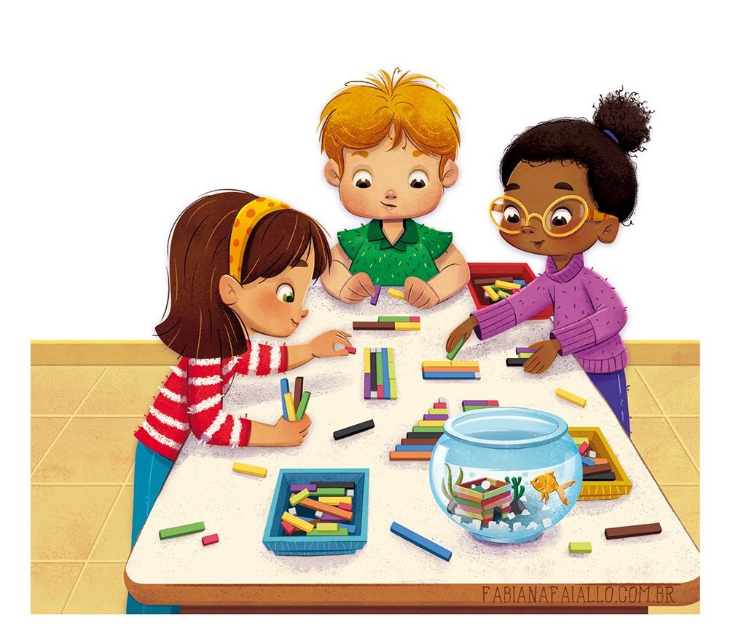
Dagindeling
Voormiddag
Ochtendonthaal: Welkomliedje, aanwezigheden, maaltijden, werkkleuters, weekkalender, daglijn, weerkalender en vertelronde.
Tussendoortje: Kringspel, reactiespel, luister- of voelspel, …
Gedifferentieerd werken:
Hoekenspel (via keuzebord)
Extra aanbod: knutselwerk of
verwerking van een activiteit (moetjes, magjes)
Speeltijd
Fruitmoment, drinken kan op elk moment van de dag
Gedifferentieerd werken:
Hoekenspel
Extra aanbod
Opruimen: opruimlied
Activiteit rond het thema: Lied of vers, verhaal, poppenspel, wiskundige initiatie, taalinitiatie, muzikaal moment, dramatisering,…

Slide 3
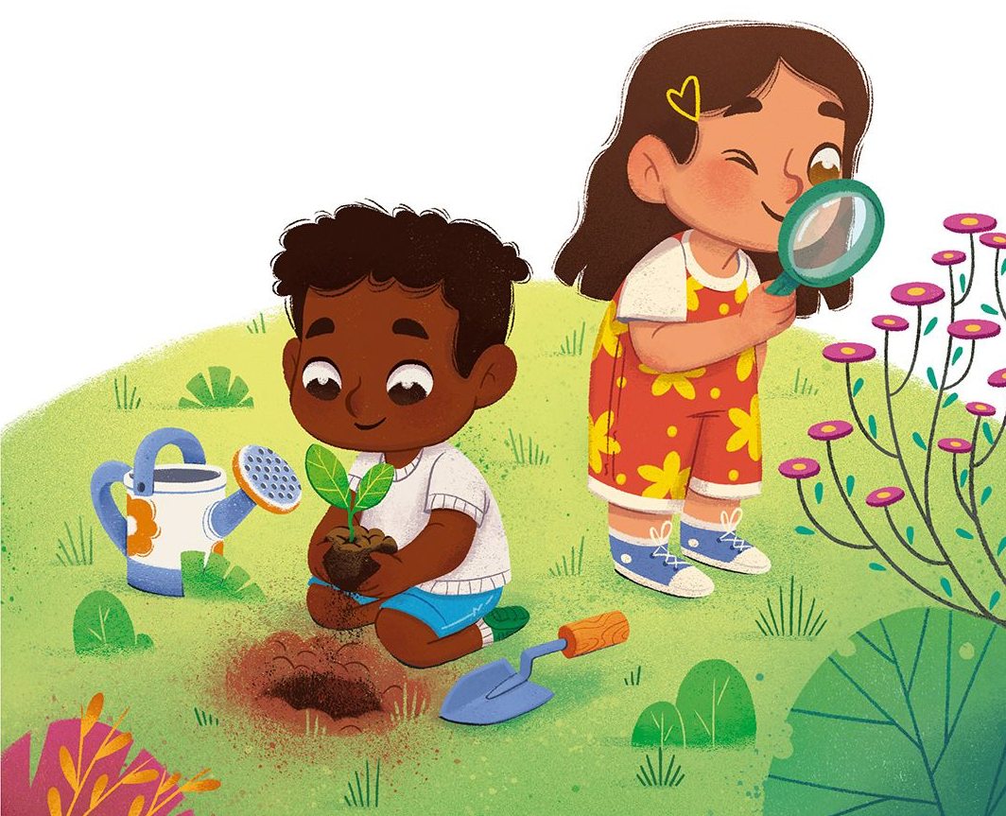
Namiddag
Middagonthaal
Tussendoortje
Godsdienstmoment: Tov-methode, stilteritueel, gesprek rond gevoelens,
Vrij spel: hoekenspel via keuzebord, afwerken werkjes voormiddag ( bij mooi weer zoveel mogelijk buiten: zandbak, fietsen, waterschilderen, ballen, krijt, … )
Speeltijd
Fruit-, drankmoment
Vervolg vrij spel
Opruimen: opruimlied
Afsluiter: relaxatie, verhaal, terugblikmoment, …

Slide 4
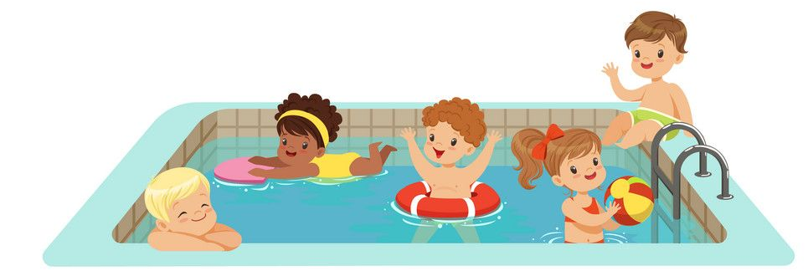

Specifieke activiteiten
ICT- vaardigheden en techniek
Bewegingsopvoeding: maandag- en donderdagvoormiddag gegeven door juf Tiziana en juf Charissa (graag gemakkelijke kledij en sportschoenen die in de klas blijven).
Zweminitiatie: tweewekelijks op dinsdagvoormiddag gegeven door juf Tiziana en meester Jotte
Zwemregeling tot de kerstvakantie werd reeds meegegeven.
Graag gemakkelijke kledij en schoenen, handige zwemtas.
Zwembandjes reeds opgeblazen.
Alles naamtekenen a.u.b.

Slide 5
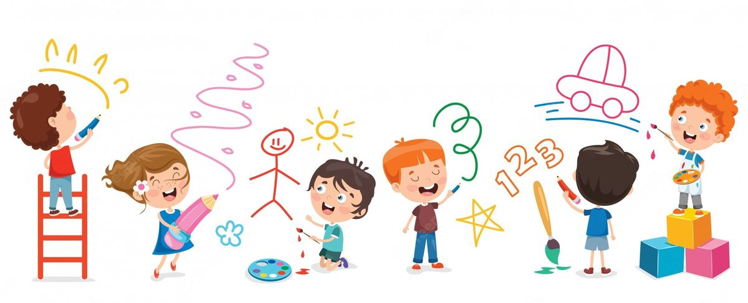

Krullebol
Op een speelse manier worden schrijfmotorische vaardigheden aangebracht met oog op een juiste pengreep
Gegeven door de klasleerkracht
Taal
Rijmspelletjes, zoek dezelfde begin- of eindklank, hakken en plakken van woorden, bv. b-oo-m, woordstukjes klappen, bv. kleu-ter-klas
Taalinitiatie Frans
Methode Oh là là
Door beeldende verhalen, liedjes en speelse muzische activiteiten maken de kleuters kennis met de Franse taal
Telkens op vrijdagvoormiddag, gegeven door de klasleerkracht

Slide 6
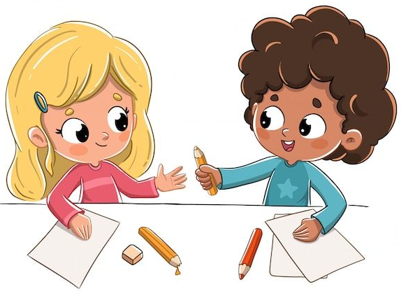
Varia
Testen 3de kleuter:
Koala: verplichte taaltest van de overheid (oktober)
Cito ordenen (evenveel, meer, minder, hoeveelste in de rij, meeste, minste,…) oktober en maart
Cito taal (woordenschat, kritisch luisteren, klank en rijm, schriftoriëntatie) oktober en maart
Leesrijpheidstest januari en mei
Observatie:
De kleuters worden niet enkel beoordeeld op de testen
De leerkrachten observeren het ganse jaar door op de verschillende
domeinen (sociaal, motorisch, cognitief,…)
Tijdens de lessen BeO zijn de leerkrachten klasvrij en is er kans tot overleg met zoco

Slide 7
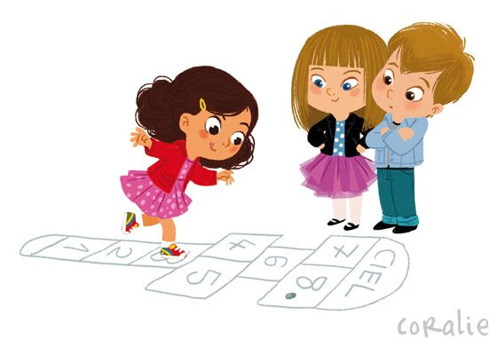
Oudercontacten
2 december om 19u30: Schoolrijpheid
24 en 25 november: alle kleuterklassen
23 en 24 maart: enkel 3de kleuter
15 en 16 juni: alle kleuterklassen
Soms tussendoor MDO ‘s met CLB, zoco, …
Deeltijdswerk door juf Sabine
Op maandag- en donderdagnamiddag neemt juf Anna de klas over
Deeltijdswerk door juf Elien
Op donderdag neemt juf Ann de klas over
Buitenschoolse activiteiten
6 oktober: sportdag
3 november: toneelvoorstelling ‘hoppa’ - budascoop
18 en 19 juni: tweedaagse in de Warande
Vrijdag 26 juni: afzwaai K3 om 15u
Bruggen bouwen:
We proberen vanaf januari 1x/maand een activiteit te doen samen met het 3de kleuter en het 1ste leerjaar. Soms is dat heel kort, soms wat uitgebreider. Op deze manier wordt de stap naar het 1ste leerjaar veel kleiner. De 3de kleuters worden daarbij begeleid door hun duopartner van toen zij in K2 zaten.

Slide 8

Zorg
Juf Anna en juf Ann nemen de zorg op zich.
Individueel werken met kleuters, of in kleine groepjes
Begeleiden van kleuters die wat meer oefening nodig hebben op vlak van taal, motoriek, sociale vaardigheden of zelfredzaamheid
Stimuleert basisvaardigheden (taalrijke spelletjes, fijne motoriek,…)
Helpen ook kleuters die net iets sneller gaan, zodat zij ook voldoende uitdaging krijgen
Soms neemt de zorgjuf de helft van de klas mee, zodat de klasjuf meer aandacht kan geven aan de rest van de groep
1x in de maand is er een overleg met alle zorgleerkrachten en ZOCO om alle kleuters te bespreken

Slide 9
Praktische afspraken
Gelieve tijdig op school te zijn, in het 3de kleuter zijn de kleuters leerplichtig!
Belsignaal ‘s morgens 8u25 en ‘s middags 13u05
Kort afscheid
Bij ophalen van je kleuter wachten aan de klas tot de juf de deur open maakt
Gelieve geen spullen van thuis mee te geven tenzij het past binnen het thema, alles steeds goed naamtekenen a.u.b.
Plastieken bal, step + helm, springtouw,… mag voor op de speelplaats
Wij werken niet meer met een heen- en weermapje, post gaat mee in de boekentas (graag elke avond controleren), boodschappen van thuis op een briefje meegeven in de boekentas, X noteren op de hand van je kleuter
Handige boekentas
Heen- en weertas met werkjes telkens terug meegeven a.u.b.
Verkeersjas van school altijd aan.

Slide 10


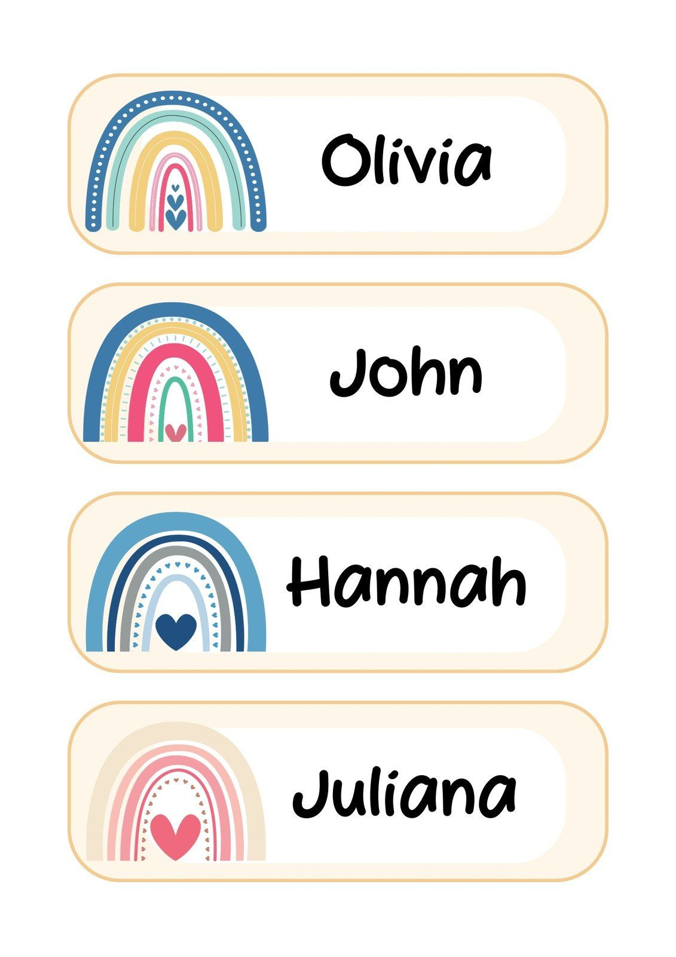
In de opvang krijgen de kleuters een boterham, een koek meegeven hoeft niet maar mag
Verloren voorwerpen nakijken
Alle kledij en persoonlijke spullen goed naamtekenen
Bekijk regelmatig de schoolwebsite en de klasblog
Bij verjaardagen mag geen snoep of andere zaken meegebracht worden van thuis, de jarige trakteert met snoep van school
Verwacht niet altijd werkjes en knutselwerkjes, want “aldoende” leren we, vaak groepswerken
We stimuleren het fruit eten op school, fruit reeds gesneden in genaamtekend doosje meegeven a.u.b.
Doos papieren zakdoekjes meebrengen

Slide 11
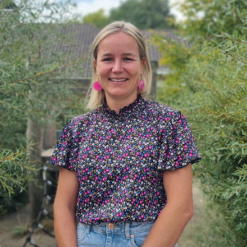
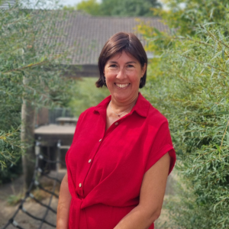
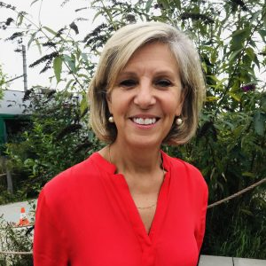
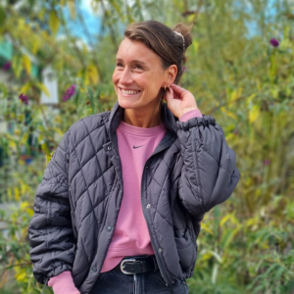
Vragen?
Spreek ons gerust aan.
Juf Elien
Klasjuf K3A
Juf Sabine
Klasjuf K3B
Juf Ann
Zorgjuf
1/5 in K3A
Juf Anna
Zorgjuf + ZOCO
1/5 in K3B

